Slide 1
Основы светской этики

Slide 3
Как ты разговариваешь!
Привыкай к хорошим манерам!
Ешь культурно!

Slide 4
А не всё ли равно, как есть?
А кому нужны эти хорошие манеры?
И вообще, кто всё это выдумал?

Slide 5
1.Хотели бы вы чувствовать себя свободно в любом обществе?
2.Хотели бы вы нравиться себе и окружающим?
3.Хотели бы вы иметь хорошие манеры, широкий круг интересных знакомых и быть «душой компании»?

Slide 6
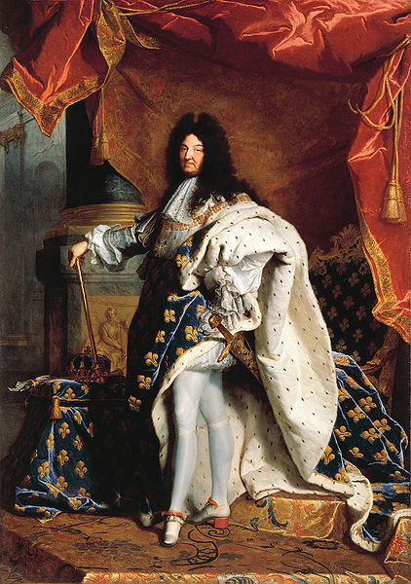
Этикет
На одном из торжественных приемов короля Франции Людовика XIV гостям вручили карточки с перечисленными правилами поведения. От французских карточек-этикеток произошло название ЭТИКЕТ – воспитанность, хорошие манеры, умение вести себя.
Французы были не первыми, кто задумался о правильном поведении. Еще древние греки пытались научить людей «красивому поведению».

Slide 7
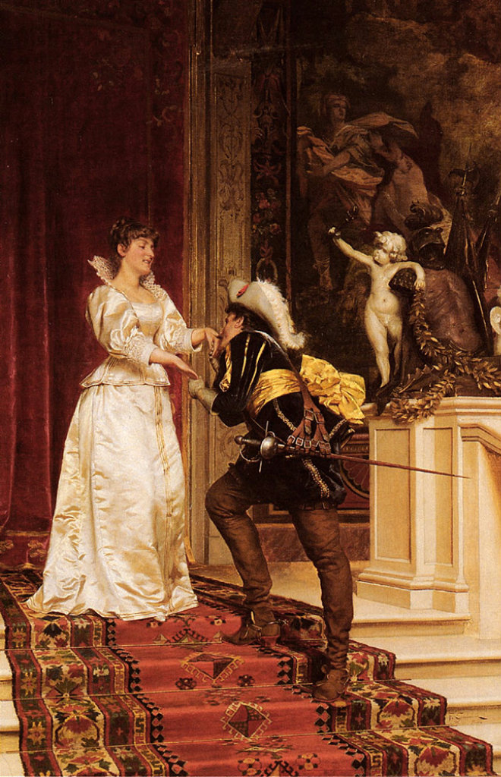
Этикет

Slide 8
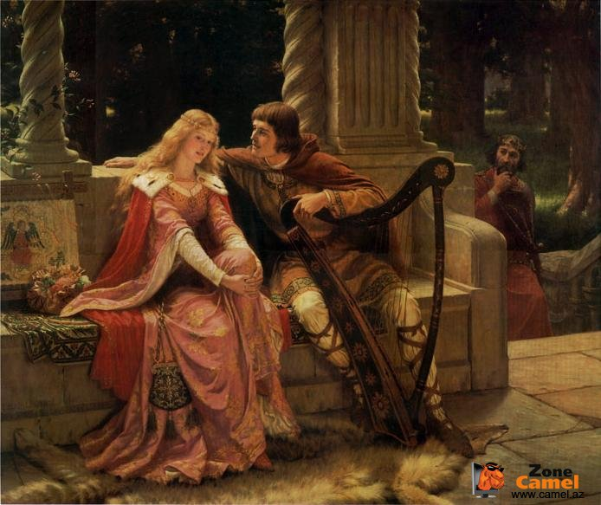

Slide 9
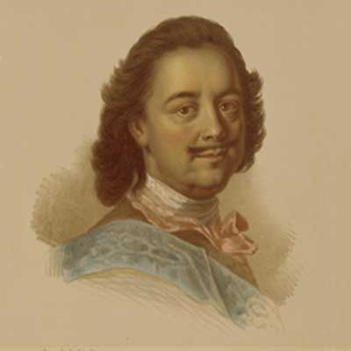
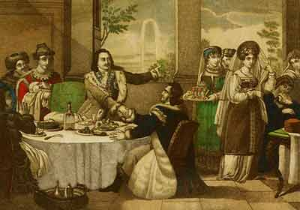
В России
При Петре Великом, в 1717 году вышла в свет книга о хороших манерах под названием «Юности честное зерцало, или Показания к житейскому обхождению».

Slide 10
С друзьями разговаривай вежливо, приветливо.
Помогай другу, не жди, когда он попросит тебя о помощи.
Искренне радуйся успехам товарища.
Поделись с другом игрушками, книгами, конфетами, яблоком.
Останови товарища, если он плохо поступает.
Чтобы у тебя были друзья, умей сам быть хорошим другом.
За свои ошибки отвечай сам, не перекладывай вину на другого.

Slide 11
Принимай вежливо гостей.
За поздравления и подарки благодарят.
Помни, дарить подарок труднее, чем получать.
Хозяин должен быть приветливым.
Хозяин должен быть внимательным, видеть всех своих гостей, уделять каждому внимание.

Slide 12
Пищу надо брать с тарелки вилкой или ложкой.
Когда ешь, не откусывай больших кусков – это некрасиво.
Не разговаривай с полным ртом, не чавкай.
Если тебе нужно что-то взять, не тянись, а вежливо попроси передать.
Никогда не отзывайся плохо о блюде, которое едят твои соседи. Не порти аппетит другим.
Не сиди боком к столу – это некрасиво.
Не кроши хлеб, доедай кусок до конца.

Slide 13
При входе в автобус мальчик пропускает девочку вперед, а выходит первым.
Выйдя из автобуса, мальчик подает руку девочке, маме или бабушке.
Младшие уступают место старшим, мужчины- женщинам.
В транспорте нельзя громко смеяться и разговаривать.
Нельзя бросать мусор в окно, оставлять на сиденье.

Slide 14
Этикет в пословицах
Чего в другом не любишь у Карпа свой.
Береги платье снову, того и сам не делай.
У Сидора обычай, а честь смолоду.
Мил тот гость, а думай быть опрятным.
Не думай быть нарядным, что недолго гостит.

Slide 16
Домашнее задание
1 ряд. Обсудить с родителями и записать правила разговора по телефону.
2 ряд. Придумать и записать правильный и вежливый разговор по телефону.
3 ряд. Придумать и записать «неправильный», невежливый разговор по телефону.

